Slide 1
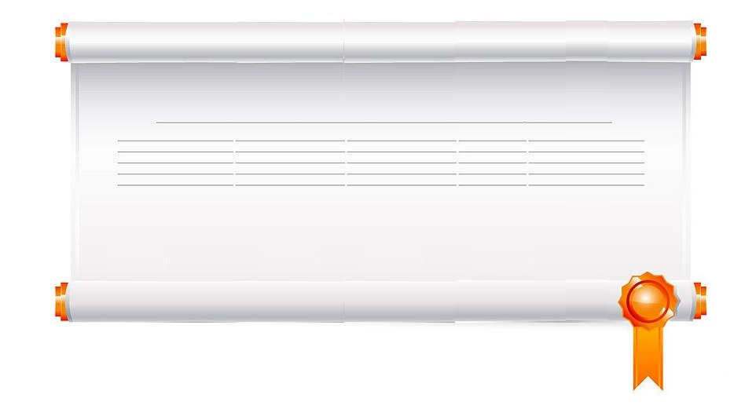
Тема: Отношения.
Математика 6 класс.
Составила: учитель математики
МОУ Максимковской ООШ
Землякова Ирина Николаевна
2025 год.

Slide 2
Задачи урока:
Ввести понятие отношения двух чисел;
Определить, что показывает отношение двух чисел, двух величин;
Показать, где применяется понятие отношения двух чисел, двух величин;
Повторить и закрепить умения и навыки деления чисел.

Slide 3
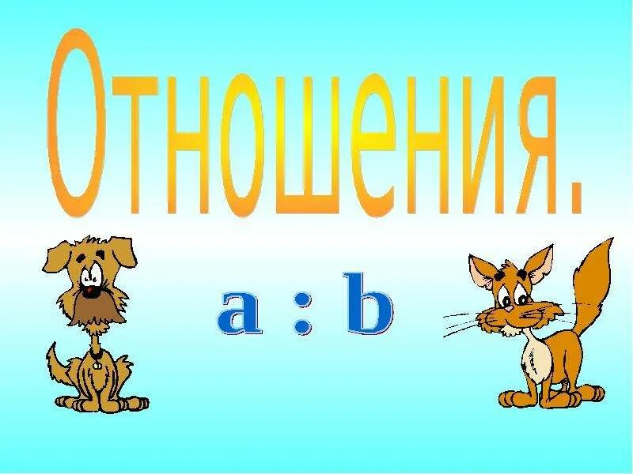
Отношением двух чисел называют частное этих чисел

Slide 4
Задача 1. От куска материи длиной 5м отрезали 2м.Какую часть куска материи отрезали?
1 метр составляет часть куска
2 метра составляют всего куска
Ответ:

Slide 5
Отношением двух чисел называют частное этих чисел
Найдите отношение:
1) 40 к 5
8
0,8
2) 8 к 10
80%
3) 6,3 к 0,21
30
4) 0,25 к 0,55

Slide 6
Что показывает отношение двух чисел?
Во сколько раз первое число больше второго;
Какую часть первое число составляет от второго.

Slide 7
Записать возможные отношения:
а) зеленые к желтым
б) зеленые к розовым
в) желтые к розовым

Slide 8
На столе стоят кружки.
Что означают отношения: а) 6 к 10 б) 4 к 10 в) 4 к 6

Slide 9


В классе 36 учащихся
№ 729
15
?
Какую часть учащихся составляют мальчики, а какую девочки?

Slide 10
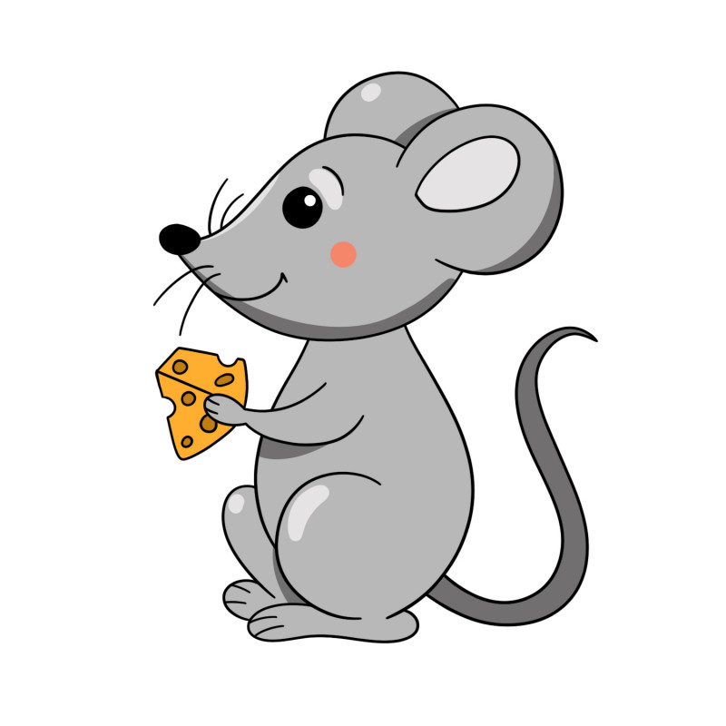
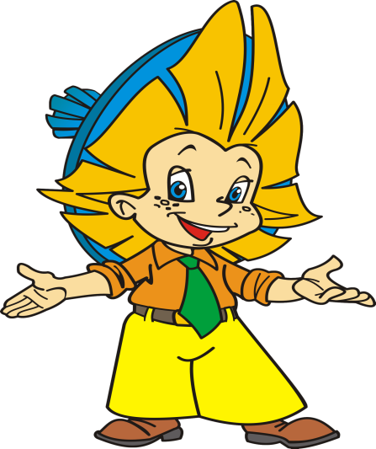
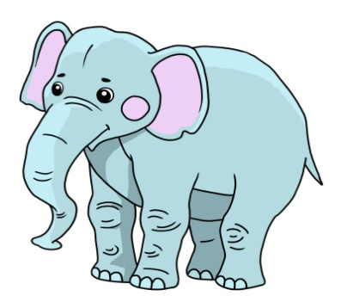
Незнайка решил найти отношение массы мышки к массе слона. Мышка весит 50 грамм, а слон – 5 тонн. «Составим отношение 50:5, - сказал Незнайка. - Мышка в 10 раз тяжелее слона».

Slide 11
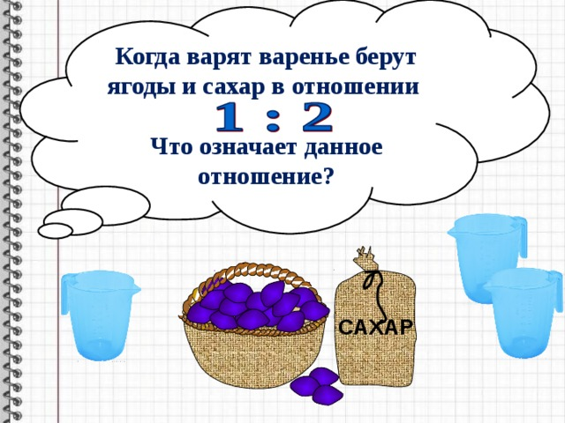
Мама купила сливы и абрикосы в отношение 3 :4, сколько абрикосов купила мама, если всего она купила 2кг 800г фруктов.

Slide 12


